Slide 1
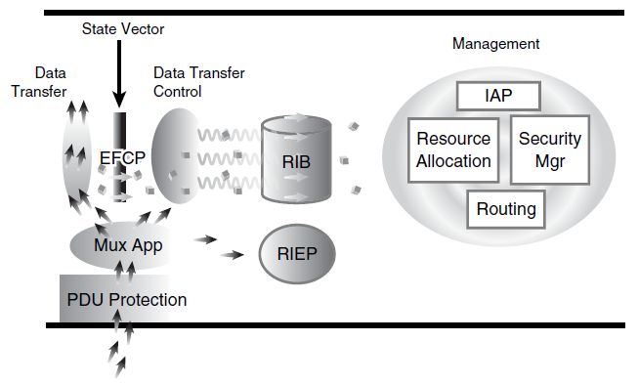
NIPCA – The Network IPC Architecture

Slide 2
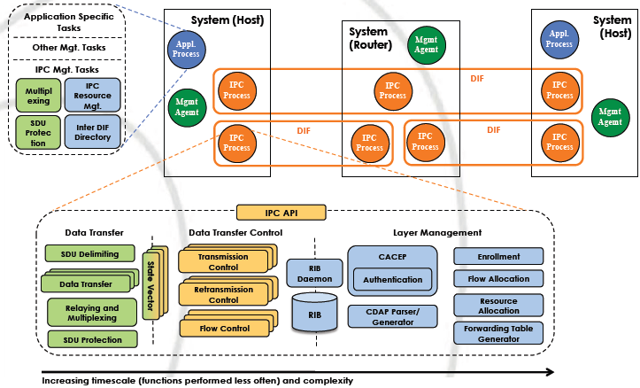
RINA

Slide 3
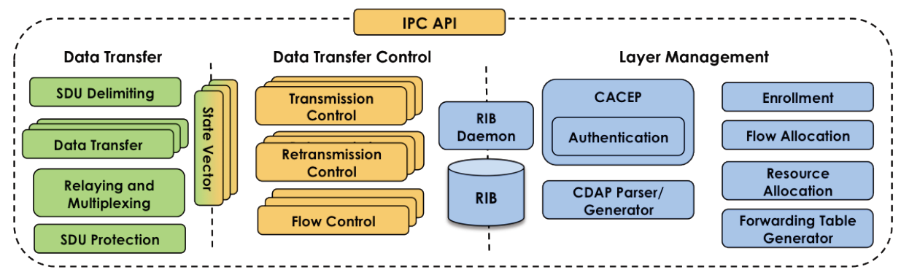
NIPCA x RINA

